Slide 1

Двое из ларца
Задача бизнеса №3 - Интеллектуальный сервис планирования рабочих маршрутов для инженеров с учетом временных окон и сложности проводимых работ

Slide 2

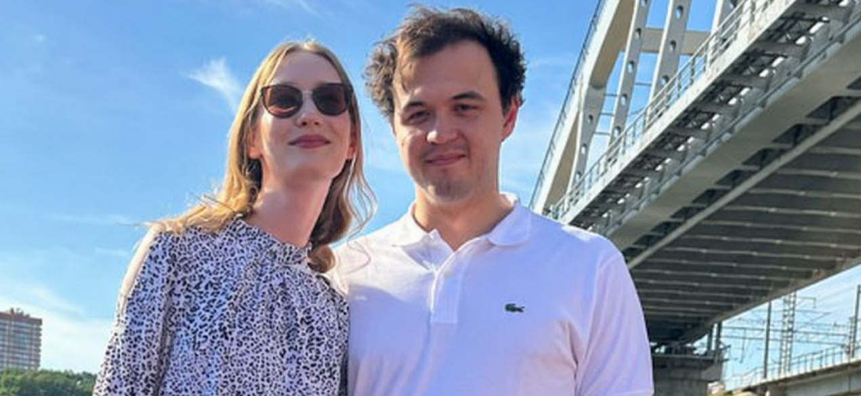
КОМАНДА “ДВОЕ ИЗ ЛАРЦА”
Краткое описание решения:
Решающий алгоритм на OR-tools, стек – Python, FastAPI, Postgres, React, использовали Claude Code
Есть временная шкала с ползунком, показывающая состояние на любой момент времени
Поддерживается множество типов событий, ломающих расписание: поломка транспорта, недоступность инженера, срочная авария, …
Подробная визуализация происходящего на карте Москвы и области
О команде
Капитан: Радченко Руслан Дмитриевич, backend+алгоритмы
Кол-во участников: 2 человека
Краткое описание:
Познакомились в чате по Python
Руслан работает на фрилансе, Мария работает не в IT
Город и регион: Москва
Уникальность решения:
Каждое решение объяснено: приведены причины выбора той или иной бригады на заявку
Присутствует AI-помощник – переводит естественный язык в события на временной шкале
Диспетчер может выбрать способ перераспределения бригад в результате события, либо вручную отдать заявку нужной бригаде
Возможность выбора уровня загрузки инженеров, а также переключение обеда в течение дня
2

Slide 3

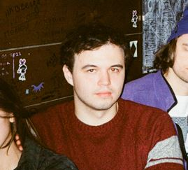

КОМАНДА “ДВОЕ ИЗ ЛАРЦА”
Радченко Руслан
Мария Выштак
Бэкенд+алгоритмы
tg @kfkfkfo
+79167758044
Фриланс
UX, product design
tg @polessshhh
+79777196837
Работает не в IT

Slide 4

КОМАНДА “ДВОЕ ИЗ ЛАРЦА”
Краткая история команды:
01
Познакомились в чате по Python, это наш первый совместный хакатон
Почему вы выбрали именно эту задачу
из предложенных на хакатоне?
02
Задачу выбрали потому, что у неё есть проверяемый ответ: в данных лежит распределение живых диспетчеров, и с ним можно честно сравниться.
С какими основными сложностями или вызовами
вы столкнулись и как их преодолели?
03
Выбор алгоритма. Перебрали варианты и остановились на поиске с временными окнами, а потом добирали качество: до четырёх стратегий поиска в отдельных процессах за тот же лимит времени.
Подбор киллер-фич. Решали, что из задуманного действительно нужно диспетчеру: так появились варианты исправления с ценой решения, объяснения и шкала дня.
В данных не было ни инженеров, ни длительностей, ни координат. Восстанавливали их по контрольному распределению и нормативам организаторов и описали каждое допущение.
Адреса из выгрузки геокодер понимал через раз — написали свой разбор адреса и закэшировали результаты.

Slide 5
КОРОТКО О РЕШЕНИИ
Техническая суть решения
Маркетинговая суть решения
Задача маршрутизации с окнами в OR-Tools: навыки, окна, смены, транспорт и оборудование; до четырёх стратегий поиска разом.
Время и пробег по дорогам: OSRM с графом Москвы и области, общественный транспорт — данные из открытого API.
Утренний план ищется заранее, событие дня пересчитывается за секунды: начатые визиты закреплены, остаток дня решается заново.
FastAPI и React, Postgres, Docker. Помощник на LLM только предлагает события — план меняет диспетчер.
−11 бригад в день на трёх регионах и −81 км по сравнению с диспетчерами: освободившиеся смены — запас на аварии и новые заявки.
Диспетчер видит, почему заявка у этой бригады, кому из клиентов позвонить и итоги дня.
Развитие: модель помощника внутри контура Билайна, события от самих инженеров, пробки по моменту выезда, несколько регионов сразу. Расчет графа OSRM и маршрутов ночью. Исследование возможности динамического расчета времени в пути и планирования с учетом этого.

Slide 6



ПРОБЛЕМА И РЕШЕНИЕ
01
02
03
Проблема
Что есть на рынке
Наше решение
Диспетчер вручную раскладывает 56–83 заявки в день на 11–12 бригад: окна клиентов, навыки, транспорт, смены.
Базовый способ из ТЗ — «первой подходящей бригаде по порядку» — на Юго-востоке оставляет без исполнителя 34 заявки из 83 и гоняет бригады на 1007 км.
Платформы маршрутизации — Яндекс Маршрутизация, Veeroute, Relog — внешние сервисы: им отдают заявки и получают готовые маршруты.
Объяснений решения на языке диспетчера мы у них не нашли.
Помощник диспетчера: раскладывает день по бригадам, строит маршруты по дорогам Москвы и области, объясняет каждое назначение и пересчитывает день на любое событие — с вариантами и ценой решения.
Последнее слово — за человеком.

Slide 7




ЭФФЕКТ НА ДАННЫХ БИЛАЙНА
Один день — 17.08.2026, три настоящих региона: Восток, Юго-восток, Югоцентр, 205 заявок. Сравниваем с решениями живых диспетчеров.
24 бригады вместо 35
−11 смен в день: у диспетчеров и базового варианта — все 35
775,5 км вместо 856,7
−81 км к диспетчерам, −895 км к базовому варианту
205 из 205 заявок
у диспетчеров — 203, у базового варианта — 144
0 нарушений окна, смены и плеча
у диспетчеров — 35 таких записей у 33 заявок
Нарушения — по нашей модели времени в пути (дороги OSRM). План диспетчеров — как в выгрузке, без обеда.

Slide 8



БРИГАДЫ: 24 ВМЕСТО 35
−11 бригад в день
24 вместо 35 на трёх регионах. Свободные смены — запас на аварии и новые заявки.
Меньше в каждом регионе
Восток — 8 вместо 12
Юго-восток — 10 вместо 12
Югоцентр — 6 вместо 11
И все заявки розданы
0 без исполнителя. У базового варианта из ТЗ — 61, у диспетчеров — 2.
17.08.2026 · бригада = один выездной инженер. Базовый вариант из ТЗ: заявки по порядку поступления — первой подходящей бригаде. Дороги OSRM — у всех планов; план диспетчеров — как в выгрузке, без обеда.

Slide 9




ПРОБЕГ ЗА ДЕНЬ
775,5 км — наш план
Суммарный пробег трёх регионов за день
−81 км к диспетчерам
У живых диспетчеров Билайна — 856,7 км
В 2,2 раза меньше базового
У базового варианта из ТЗ — 1670,1 км: −895 км
Юго-восток — честно
362 км против 343 у диспетчеров, зато 10 бригад вместо 12 и ни одного нарушения окна или смены против 24

Slide 10

205 ИЗ 205 ЗАЯВОК
Все заявки дня получают исполнителя — и ни одна не выходит за окно клиента, смену инженера или предел плеча
144
170
205
без нарушений
из 205
без нарушений
из 205
без нарушений
из 205
Базовый вариант из ТЗ
Диспетчеры Билайна
Наш план
144 розданы
61 — без исполнителя
203 розданы
у 33 — нарушение окна, смены или плеча
205 розданы
0 нарушений
назначены без нарушений
с нарушением окна, смены или предела плеча
без исполнителя
Нарушения — по нашей модели времени в пути: у диспетчеров 35 записей у 33 из 203 розданных заявок. В самой выгрузке Билайна просрочено 10 заявок — диспетчеры работали по своим оценкам.

Slide 11






КАК ПРОХОДИТ ДЕНЬ
Загрузка
Карта
Событие дня
CSV выгрузки Билайна: регион — по адресу офиса, адреса — на карте, время в пути между всеми точками
Маршруты бригад по дорогам, у каждой свой цвет. Метрики и сравнение с базовым вариантом и диспетчерами
Авария, болезнь, задержка, отмена. Если план ломается — часы останавливаются, сервис считает варианты, выбирает диспетчер
1
2
3
4
5
6
Ночной план
«Почему?»
Итоги дня
Утренний план ищется ночью, как ежедневный батч: ≈4 ч 47 мин на регион. Утром он готов сразу
Какие ограничения проверены, кто ещё мог взять заявку и во сколько км это обошлось бы
Утро против итога, события дня и звонки клиентам

Slide 12
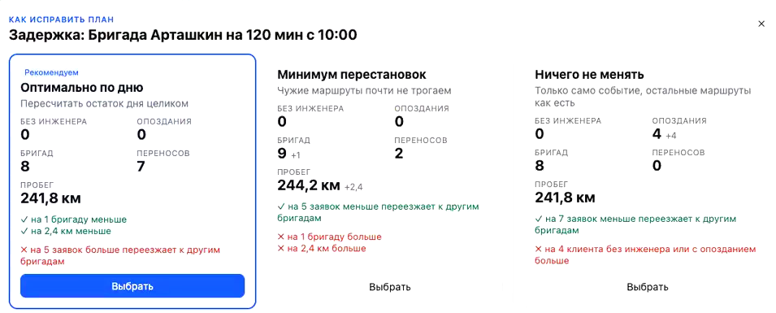






СОБЫТИЕ ДНЯ И ЦЕНА РЕШЕНИЯ
Оптимально по дню
Рекомендуем
8 бригад · 0 опозданий
7 переносов · 241,8 км
Минимум перестановок
9 бригад (+1) · 0 опозданий
2 переноса · 244,2 км
Ничего не менять
8 бригад · 4 опоздания
0 переносов · 241,8 км
Восток, 10:00. Бригада Арташкин задерживается на 120 минут
Своя бригада
Часы дня останавливаются на событии, сервис считает варианты и помечает рекомендуемый.
Выбирает диспетчер. Ползунок часов вернёт день до события.
Срочную заявку — бригаде по выбору диспетчера, с ценой против оптимума
Словами
«Арташкин заболел после обеда» — помощник предложит событие

Slide 13




ЧЕМ МЫ ОТЛИЧАЕМСЯ
01
02
03
04
Сравнение с живыми диспетчерами
Объяснение вместо чёрного ящика
Цена решения
Весь день на шкале
Сравниваем не только с базовым вариантом из ТЗ, но и с тем, что в этот день сделали диспетчеры Билайна: 24 бригады вместо 35.
«Почему?» у каждой заявки и маршрута: проверки, кто ещё мог взять и за сколько км. Считается без нейросети, теми же проверками, что и план.
Диспетчер не согласен с оптимизатором? Он отдаёт заявку своей бригаде и видит, во сколько км и переносов это обходится против оптимума.
План = утро + события до ползунка. Отвели часы назад — события нет. День можно проиграть и разобрать по шагам.

Slide 14






КАК ЭТО УСТРОЕНО
01
04
Оптимизатор OR-Tools
Пересчёт за 5 секунд
Маршрутизация с временными окнами: навыки, смены, транспорт, оборудование, обед. Цель: все заявки → меньше бригад → меньше км.
Начатые визиты закреплены, остаток дня решается заново от текущей точки. Два варианта считаются одновременно.
02
05
До четырёх стратегий разом
Дороги, а не прямые
Сколько ядер — столько процессов за тот же лимит: направленный локальный поиск с двух стартов, отжиг, табу. Берём план с наименьшей стоимостью.
OSRM на графе Москвы и области из OpenStreetMap, пробки — коэффициентом часа. Общественный транспорт — матрицы 2ГИС.
03
06
Ночной батч
Воспроизводимо
3ч поиска на регион. За 30 секунд на Югоцентре выходит 7 бригад, за ночь — 6; на Юго-востоке 11 → 10.
Граф стенда — в публичном бакете, ночные планы — в репозитории: чистый клон показывает те же цифры. Выкат — только после зелёных тестов.

Slide 15



ОТЕЧЕСТВЕННОЕ ОБЛАКО И ИИ
Стенд в Yandex Cloud
Помощник на Yandex AI Studio
Маршруты считаем сами
Сервис, база дня и граф дорог — на одной машине в Yandex Cloud. HTTPS и закрытый доступ, выкат из GitHub Actions только после зелёных тестов, без долгоживущих ключей от облака.
Модель YandexGPT, запасная — там же. Модель только предлагает: каждое предложение проверяет код, план меняет диспетчер кнопкой «Применить».
OR-Tools и OSRM — открытый код на нашем сервере: планы и пересчёты не уходят во внешние сервисы маршрутизации. Карта — Яндекс Карты, общественный транспорт — матрицы 2ГИС.
Модель подключается по стандартному API — в промышленной версии её можно поставить внутрь контура Билайна.

Slide 16


ЧТО ЭТО ДАЁТ БИЗНЕСУ
−11 смен в день
24 бригады вместо 35 закрывают все 205 заявок трёх регионов. Свободные смены — запас на аварии и новые заявки.
−81 км в день
775,5 км против 856,7 у диспетчеров Билайна; против базового варианта из ТЗ — −895 км.
0 заявок вне окна
Обещанное клиенту окно держится. Кому всё-таки позвонить, собирает вкладка «Коммуникации».
План готов к утру
Каждый регион ищется ночью, регионы параллельно; днём событие — за 5 секунд. Стенд — одна машина: 2 ядра, 4 ГБ памяти.
Экономия в день = 11 × смена бригады + 81 × км пробега
Ставок в данных нет — их подставит финансовая служба.

Slide 17






ДОРОЖНАЯ КАРТА
Путь к промышленной версии
Сегодня
Работает стенд: три региона Билайна, ночной план, события с вариантами, «Почему?» и помощник
Модель в контуре Билайна
Помощник на модели внутри контура, с инструментами чтения вместо всего дня одним JSON: данные клиентов не покидают контур
События от инженеров
Выехал, на месте, закончил, задерживаюсь — день пересчитывается сам, диспетчер разбирает исключения
Пробки по времени выезда
Калибровка по истории вместо коэффициента часа; общественный транспорт — по расписаниям
Обратная связь диспетчера
Что он поменял руками и почему; пополнение оборудования днём, работы на двух инженеров
Несколько регионов сразу
Бригада на границе района берёт заявки соседнего региона

Slide 18


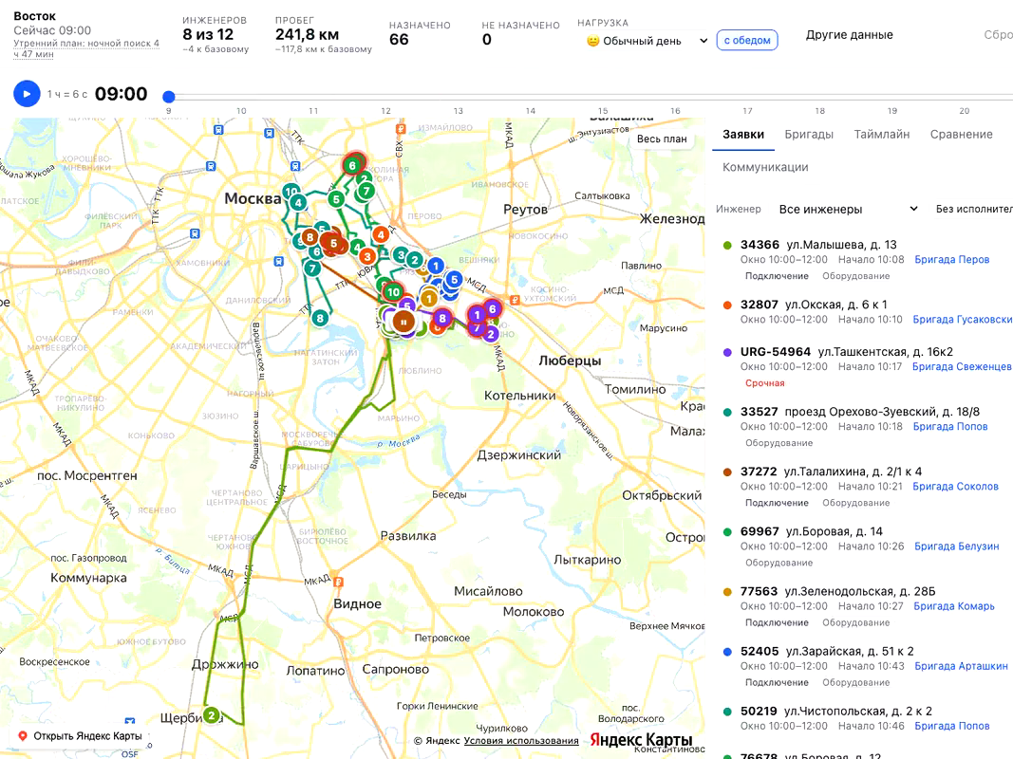


КАК ПОСМОТРЕТЬ И ПРОВЕРИТЬ
Демо
81.26.188.190.nip.io
Логин и пароль — в описании решения на платформе
Код и видео
github.com/earlyr1/beeline-routing
Репозиторий открытый. Видео 6 мин с субтитрами — в README
Команда «Двое из ларца»
t.me/kfkfkfo · t.me/polessshhh
Контакты в Telegram

